Slide 1
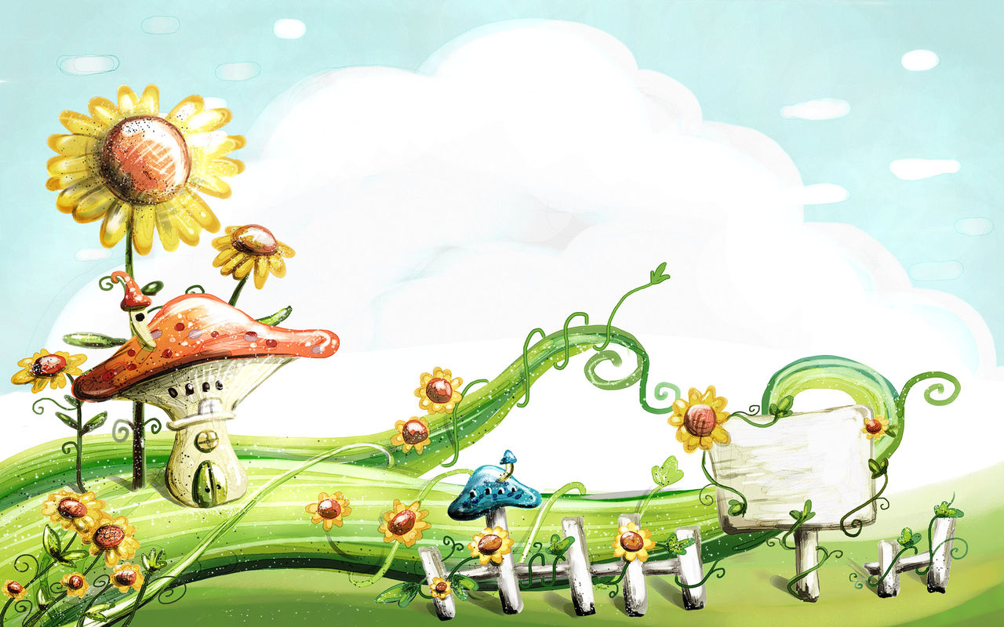
第四单元
童年

Slide 2

童年，是人一生中最美好的时光。
这一单元就是围绕儿童丰富多彩的童年生活这一专题展开的。
童年就像一条弯弯的小河；
课文中的故事就像小河里翻腾着的几朵浪花（快乐、烦恼……)

Slide 3
《和时间赛跑》通过作者的亲身经历，启示我们在成长的过程中，怎样珍惜时间，使人生的每一天过得更加丰富，更有意义；
《检阅》透过一个动人的小故事，告诉我们应该持有怎样的人生态度，应该怎样维护自尊，怎样尊重每一个人的平等权利；
《争吵》中讲述的小故事，好像就发生在我们的身边，让我们体会到，应该怎样对待朋友，怎样对待生活中的小摩擦；
《绝招》从一个侧面展现了农村孩子有趣的生活。

Slide 4

yōu āi wèi
suō kuáng ruò
忧伤 哀愁 安慰
日月如梭 疯狂 假若

Slide 5
sài téng
赛跑 疼爱 排除 持续
欺骗 实话 度过 输赢
虽然 路线 狂奔 暑假
形容 受益无穷 用途 将来
yíng
suī shǔ
yì qióng jiāng

Slide 6
练习题
一、将下列词语和相应的解释划线。
忧伤 悲伤、悲痛
哀痛 使心情安适
安慰 忧愁伤悲
狂奔 比喻时间流逝快
光阴似箭日月如梭 迅速地奔跑

Slide 7

自由朗读课文,边读边思考
1、课文写了“我”和事件赛跑的哪几件事？
2、“我”为什么“着急”、“悲伤”，又为什么“高兴”、“快乐”呢？
3、作者通过和时间跑步明白了什么道理？课文哪个句子最能表达“我”和时间赛跑的体会？
4、画出自己认为含义深刻或难以理解的语句。

Slide 8
假若（ ）你一直和时间赛跑，你就可以成功。（全文中心句）
如果、假如、要是

Slide 9

意义深刻的句子:
爸爸等于给我说了一个谜。这个谜比“
”，还让我感到可怕，比“
”更让我有一种说不出的滋味。
一寸光阴一寸金，寸金难买寸光阴
光阴似箭，日月如梭

Slide 10

说不出的滋味
有（失去外祖母的悲伤）
对时间永远不会回来的（害怕）
不知道怎么办的（迷茫）

Slide 11
意义深刻的句子
1、虽然明天还会有新的太阳，但永远不会有今天的太阳了。
所有时间里的事物，都永远不会回来了。

Slide 12
意义深刻的句子 ：
2、明天它们再飞过同样的路线，也永远不是今天了。或许明天飞过这条路线的，不是老鸟，而是小鸟了。

Slide 13
重点
默读第8自然段
思考文中写了“我”和时间赛跑的哪三件事？

Slide 14
重点
1、和太阳比赛谁能更快地回家，结果“我”跑赢了时间。
2、和西北风赛跑
3、一个暑假的作业十天就完成了。
4、读三年级时就做五年级的作业。

Slide 15
重点
和时间赛跑
比赛-跑赢太阳
比赛-和西北风赛跑
作业-十天做完
五年级题-三年级做

Slide 16

“我”为什么“着急”、“悲伤”，又为什么“高兴”、“快乐”呢？
“着急”、“悲伤”是因为： “我”观察太阳的变化，和小鸟飞行的路线后，真切地感受到了时间一去不复返。
“高兴”、“快乐”是因为：后来我与时间赛跑，跑赢了时间，做了很多有意义的事情，与时间赛跑使我受益无穷。这使我感到开心。

Slide 17
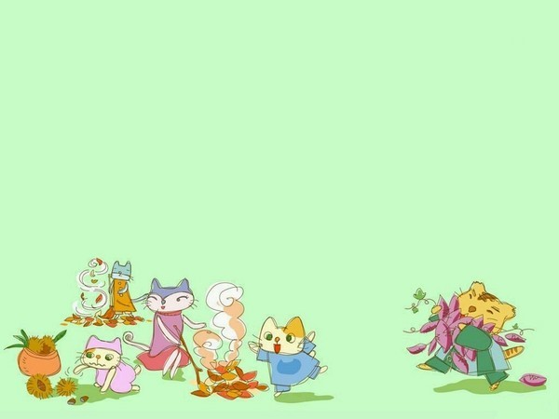
假若你一直和时间赛跑，你就可以成功。
与时间赛跑，能够争取到更多的时间，可以做更多的事情，学到更多的知识，这样也更能够达到自己的目标。

Slide 18
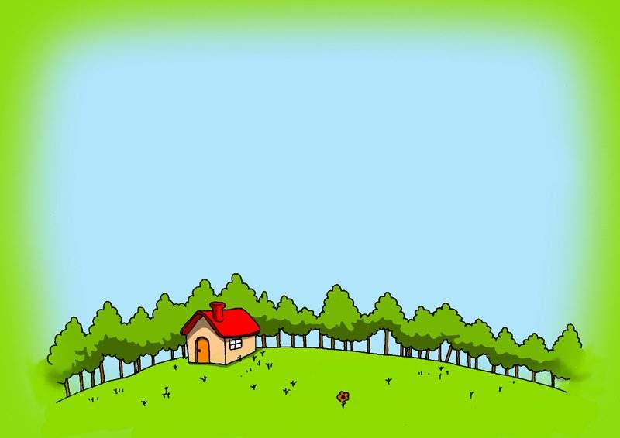

我因为外祖母的去世而感到无比（ ），听了爸爸的话，我有一种说不出的（ ）。看到时间过得那么快，我心里多么（ ），于是我下定决心和时间赛跑，每一次比赛胜过时间，我（ ）得不知道怎么形容。长大后我要告诉我的孩子：（ ）。
悲伤
滋味
着急
快乐
假若你一直和时间赛跑,你就可以成功!

Slide 19

少壮不努力，老大徒伤悲。
花有重开日，人无再少年。
读一读
一日之计在于晨，一年之计在于春。
黑发不知勤学早，白首方悔读书迟。
合理安排时间，就等于节约时间。
少年易学老难成，一寸光阴不可轻。

Slide 20

你热爱生命吗？那么别浪费时间，因为时间是组成生命的材料。
——富兰克林
浪费时间是一桩大罪过。 ——卢梭
莫等闲，白了少年头，空悲切。 ——岳飞
盛年不重来，一日难再晨。
及时宜自勉，岁月不待人。 ——陶渊明

Slide 21

生命是以时间为单位的，浪费别人的时间等于谋财害命；浪费自己的时间，等于慢性自杀。—鲁迅
时间是由分秒积成的，善于利用零星时间的人，才会做出更大的成绩来。
--华罗庚

Slide 22

时间，每天得到的都是24
小时，可是一天的时间给勤勉
的人带来智慧与力量，给懒
散的人 只能留下一片悔恨。
—鲁 迅
完成工作的方法是爱惜每一
分钟。 —达尔文
时间就是生命，时间就是
速度，时间就是力量。
—郭沫若

Slide 23

与其…不如：与其这里等车，还不如走着去。
虽然…但： 他虽然学习好，但纪律不好。
虽然他有病，但仍然坚持上班。
假若…就： 假若明天下雨，我们就不去你家。
假若我迟到了，就要挨批评。

Slide 24

拓展阅读
不知疲倦的人
陈景润叔叔是孜孜不倦地学习和工作，绝不轻易放过一分一秒的人。 当黎明到来之前，大地还是一片寂静的时候，陈叔叔住的小屋里已响起朗读外语的声音；当曙光初照时，他床头已积起了许多数学演算手稿；上班铃声还未响呢，他已来到图书馆门口等待开门。 陈叔叔每天进入图书馆，就深浸在书海之中，忘掉自己，忘掉一切。

Slide 25
有一次，已是中午时刻，图书馆里静悄悄的，下班时间早已过了，管理人员大声问馆里是否有人，没人回答。管理员锁好门去吃午饭了，这时候陈叔叔才觉得要回去吃饭了，但他走到门口发现门反锁着，就毫不在意地笑了笑，重新走回书库去看书。
每当夜幕降临之时，陈叔叔在台灯下，不是写论文就是研究法文、德文、数学书籍，常常到深夜，他才踏着清亮的月光迈向宿舍。
日复一日，年复一年，陈叔叔就是这样紧追着时间的步伐，一步一个脚印，向着科学高峰迈进。

Slide 26

总结
孩子们，时间无处不在，它正悄悄地从你身边流逝，如果你听到了时光奔走的声音，请调整自己的心态，与时间赛跑吧！

Slide 27
课外作业
把自己的真情实感写好后贴在写字台前，时时提醒自己要珍惜时间！
收集关于时间的名言。
▲
▲

